Slide 1

Онлайн магазин товаров STUFF
Работу выполнил: Алакпаров Ибрагим.

Slide 2
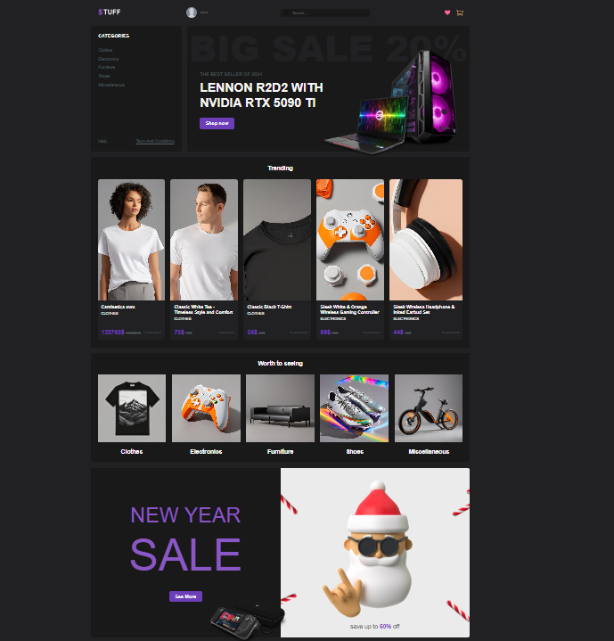
О сайте
Данный сайт предлагает удобный интерфейс для выбора товаров. Так же сайт обеспечивает быстрый доступ к широкому ассортименту товаров, помогая пользователям легко найти то, что им нужно.

Slide 3

STUFF store был спроектирован на базе
Platzi Fake Store API

Slide 4
Platzi Fake Store API
Product
Categories
Search
User
AI Products
Предоставляет ряд своих продуктов.
Все предложенне продукты уже сформированы по категориям.
Предоставляет свою логику поиска товаров.
Регистрация на сайте это не просто обложка. Ваши данные сохраняются на серевере API.
Все изображения и описания продуктов сгенерированы исскуственным интеллектом.

Slide 5
1
Система регистрации и авторизации
Функции, предоставляемые сайтом для пользователя
2
Поиск товаров по названию
3
Добавление товаров в корзину
4
Возможность редактировать свой профиль
5
Поиск товаров в категори при помощи фильтрации

Slide 6
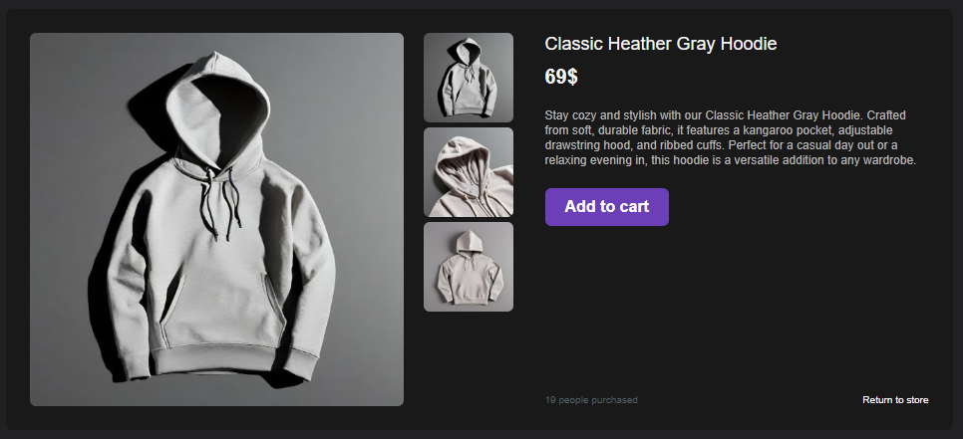
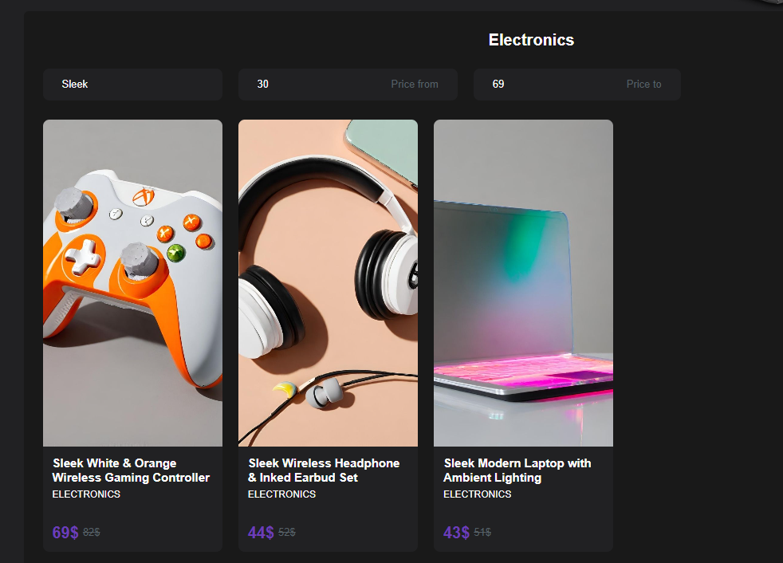
Пердосмотр товара
Поиск в категории при помощи фильтрации

Slide 7
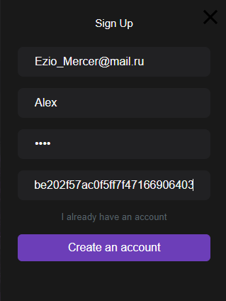
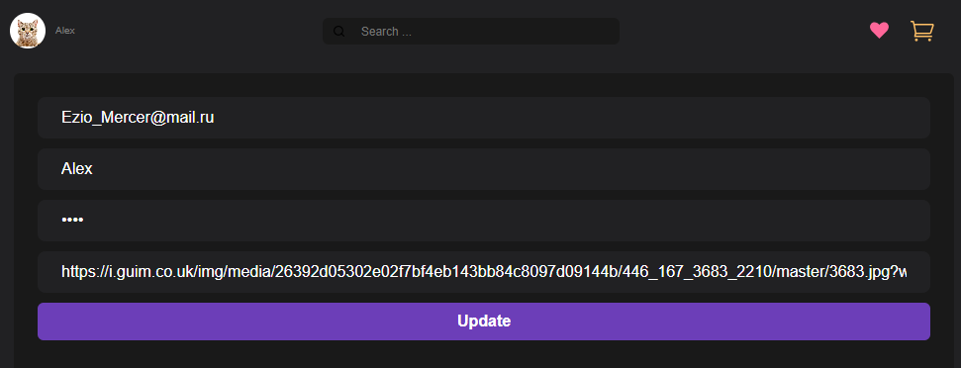
Регистрация и редактирование профиля

Slide 8

Проект был задеплоин на площадку Netlify
https://stuff-store.netlify.app

Slide 9





Технологии которые были ипользованы при создании сайта
Css
Netlify
Redux/Toolkit
React
Platzi Api
Git

Slide 10
Спасибо за внимание !

